Slide 1
Almacenamiento de Carbono

Slide 2
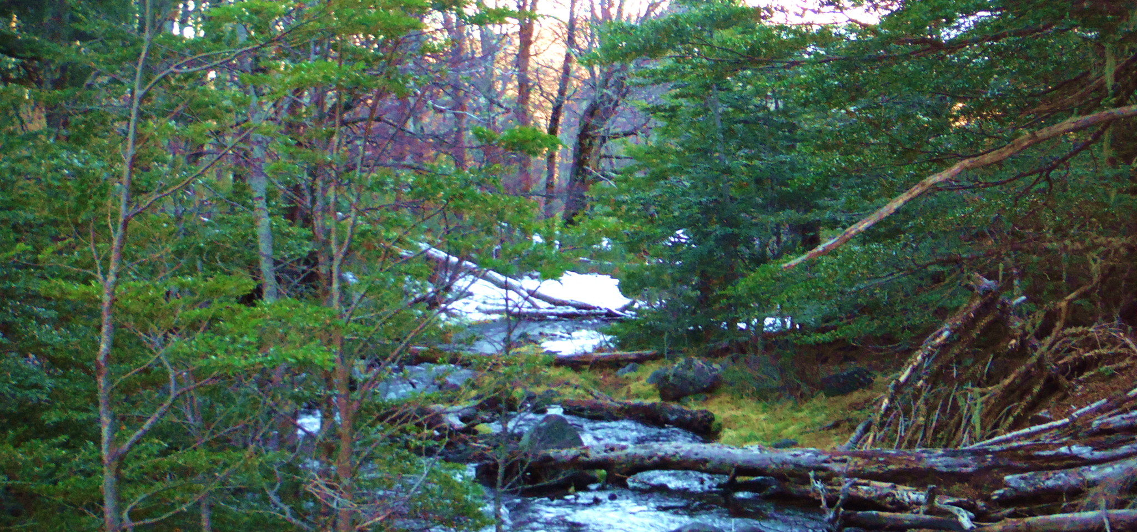
Introducción al Ciclo del Carbono

Slide 3
La biósfera
La Biosfera está compuesta por todos los seres vivos de la Tierra. Podemos explorar y medir los componentes de la biosfera investigando sobre uno de los elementos más fundamentales para la vida: el carbono.
El carbono tiene un rol fundamental en la regulación del sistema climático de la Tierra.
A través de la quema de combustibles fósiles y el cambio de uso de la tierra, los seres humanos han modificado el ciclo del carbono y ahora es una de las causas del cambio climático global.
El Proyecto del Ciclo del Carbono de GLOBE consta de cuatro categorías principales:
(1) Actividades de aprendizaje introductorias
(2) Experimentos en el aula (Plant-A-Plant)
(3) Mediciones de campo (protocolos)
(4) Modelado

Slide 4
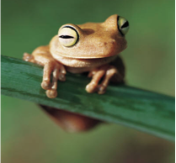
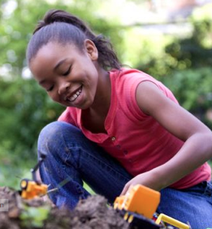
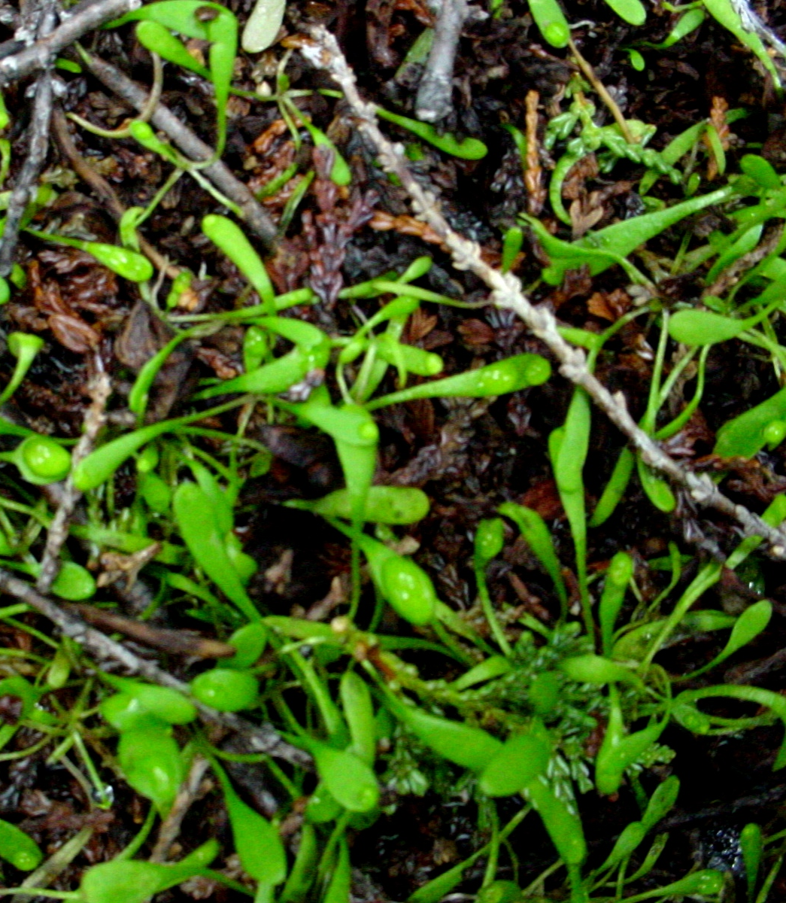
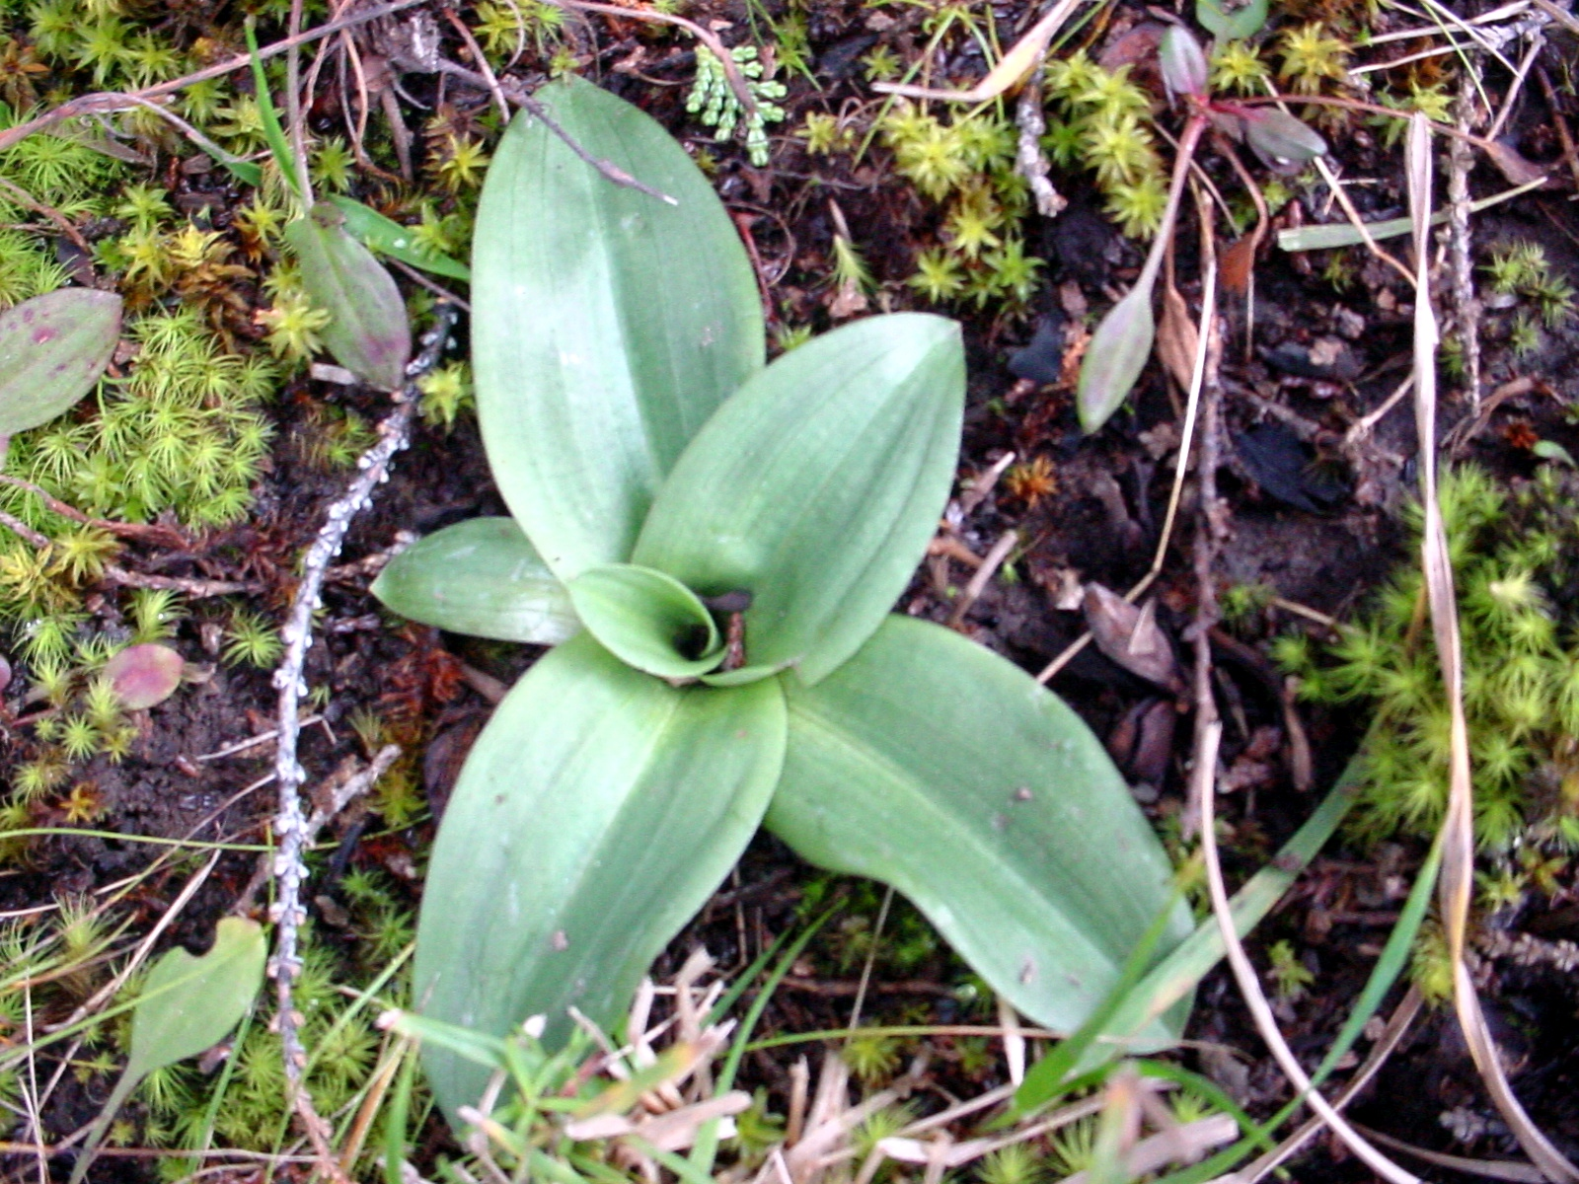
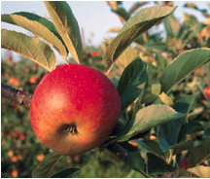
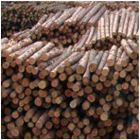
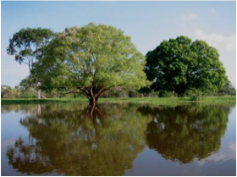
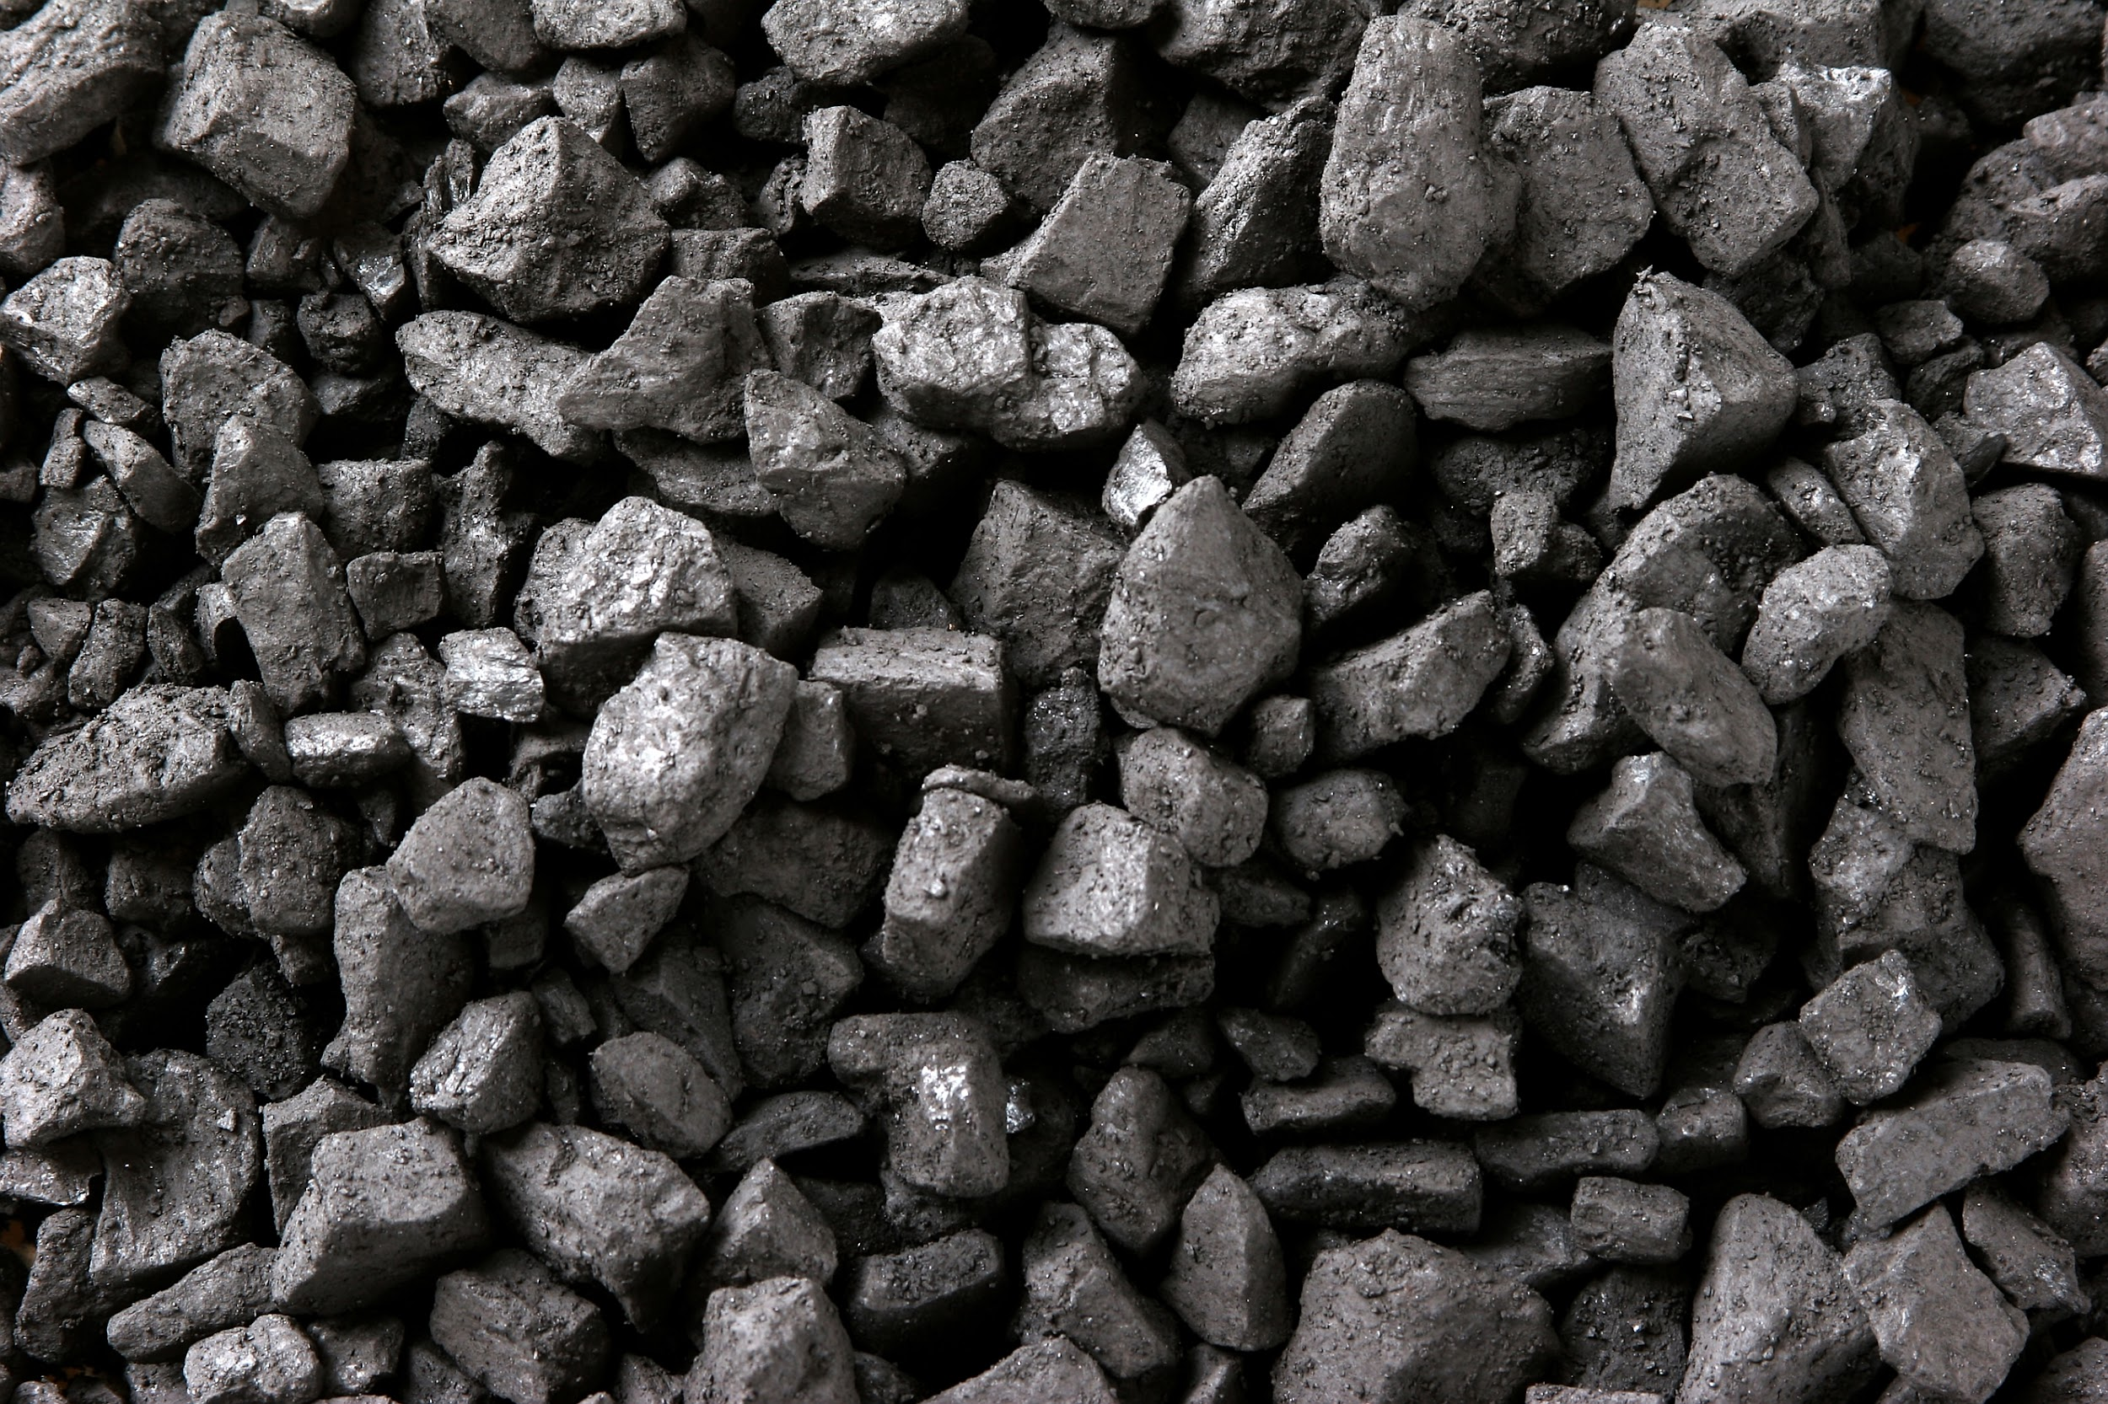
Carbono: un componente fundamental de la vida
El elemento más abundante en los seres vivos.
Representa el 45-50% de la masa total de la biósfera.
También está presente en la atmósfera, el suelo, los océanos y la corteza terrestre de la Tierra.

Slide 5
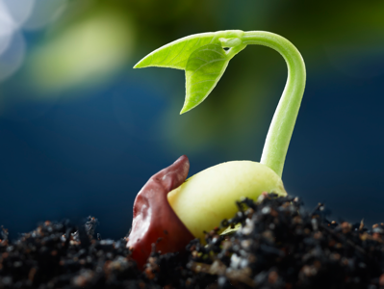
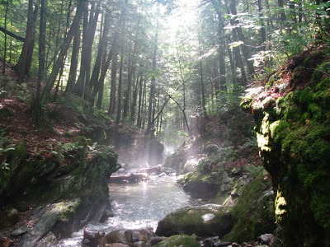
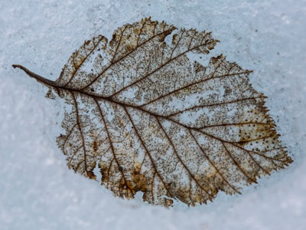
¿Qué es el ciclo de carbono?
El ciclo global del carbono caracteriza el movimiento del carbono entre las esferas de la Tierra.
Es un regulador clave del sistema climático en la Tierra y es fundamental el funcionamiento de los ecosistemas.
El aumento de CO₂ ha contribuido a provocar el cambio climático. Comprender cómo los ecosistemas reciclan y almacenan carbono es clave para comprender las soluciones al cambio climático.

Slide 6
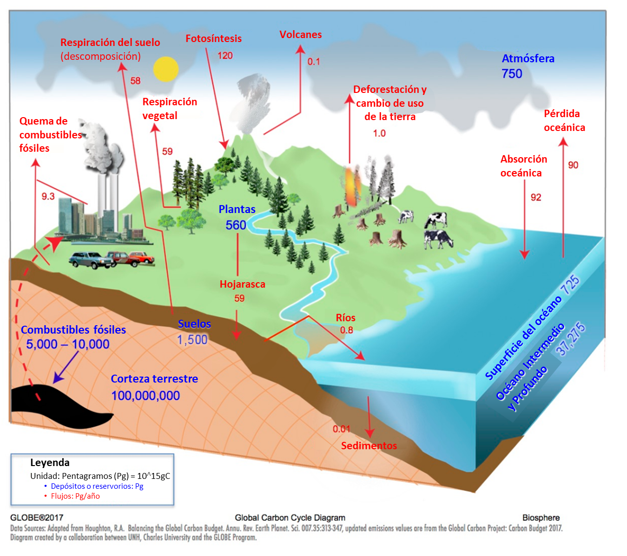
Ciclo de carbono
Depósitos o reservorios de carbono:
Lugar donde se encuentra almacenado el carbono, medido en petagramos (Pg)
Flujos de carbono:
Movimiento de carbono desde los depósitos, medido en petagramos/año (Pg/año)
Más información: https://acortar.link/qqA8Md

Slide 7
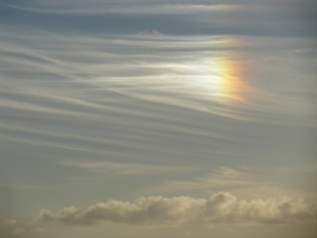
¿Cómo afecta la biosfera a las concentraciones atmosféricas de dióxido de carbono (CO₂)?
Biósfera
Atmósfera

Slide 8
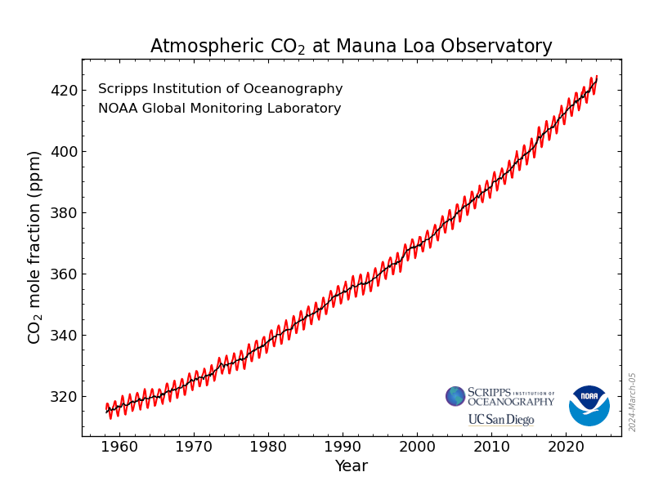
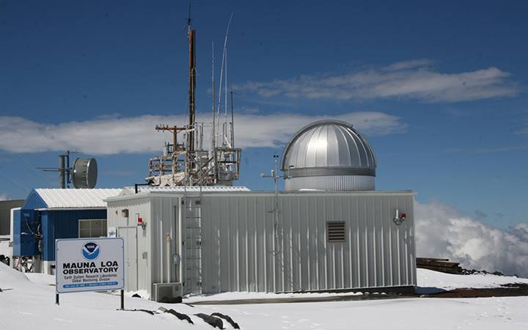
Se han recopilado registros mensuales de CO₂ atmosférico en Mauna Loa, Hawaii desde 1958
Línea roja – CO₂ mensual. Muestra el ciclo estacional
Línea negra: tendencia a largo plazo, ajustada por ciclo estacional
Fuentes: https://gml.noaa.gov/ccgg/trends/
https://keelingcurve.ucsd.edu/
Image: ersl.noaa.gov

Slide 9
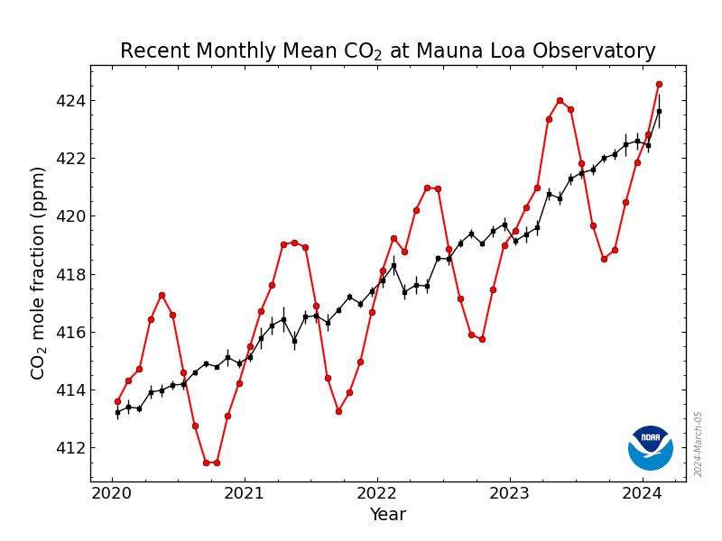
Registros mensuales de CO₂ atmosférico en Mauna Loa, Hawaii
Una mirada más cercana a varios años de concentraciones de CO₂ revela un patrón en zig-zag, un ciclo estacional.
Fuentes: https://gml.noaa.gov/ccgg/trends/
https://keelingcurve.ucsd.edu/
Image: ersl.noaa.gov

Slide 10
Registros mensuales de CO₂ atmosférico en Mauna Loa, Hawaii
Una mirada más cercana a varios años de concentraciones de CO₂ revela un patrón en zig-zag, un ciclo estacional.
Mayo
Respiración
C₆H₁₂O₆ + O₂🡪 CO₂ + H₂O
Septiembre
Fuentes: https://gml.noaa.gov/ccgg/trends/
https://keelingcurve.ucsd.edu/

Slide 11
Registros mensuales de CO₂ atmosférico en Mauna Loa, Hawaii
El "brazo descendente" del zig-zag coincide con períodos en los que la fotosíntesis supera la respiración, es decir, la biosfera está absorbiendo más CO₂ de la atmósfera del que está liberando.
Mayo
Fotosíntesis
CO₂ + H₂O 🡪 C₆H₁₂O₆ + O₂
Septiembre
Fuentes: https://gml.noaa.gov/ccgg/trends/
https://keelingcurve.ucsd.edu/

Slide 12
Registros mensuales de CO₂ atmosférico en Mauna Loa, Hawaii
La tendencia a largo plazo muestra un aumento de CO₂ de 1-3 partes por millón por año desde 1958.
tendencia creciente
Fuentes: https://gml.noaa.gov/ccgg/trends/
https://keelingcurve.ucsd.edu/
Image: ersl.noaa.gov

Slide 13
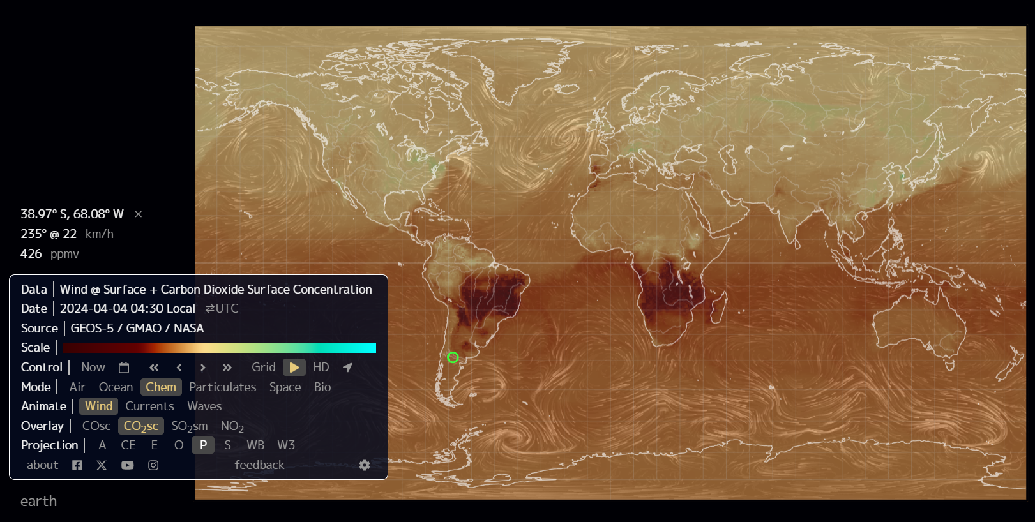
Emisiones de CO₂ - Earthnull School
EarthNull School: Link

Slide 14
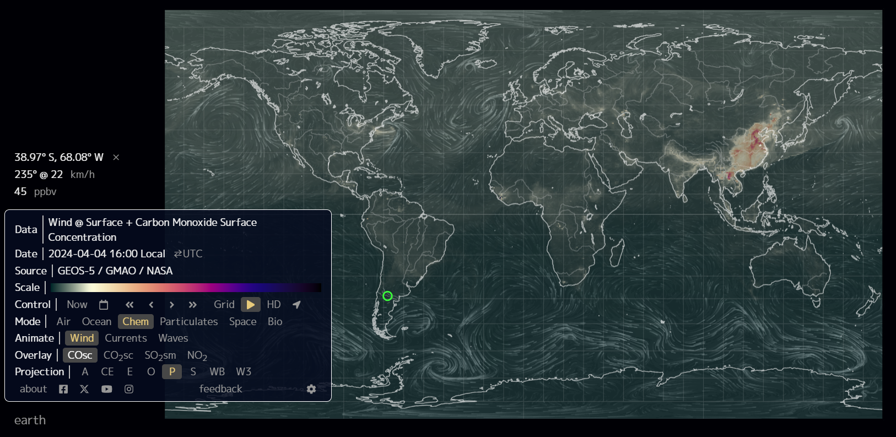
Emisiones de CO - Earthnull School
EarthNull School: Link

Slide 15
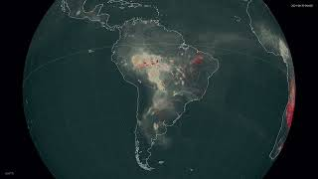
Emisiones de CO - Incendios en el Cono Sur
Earthnull School
EarthNull School: https://youtu.be/j3xQRH_d3Wc?si=7cbCK5Gf68hpYc7I

Slide 16
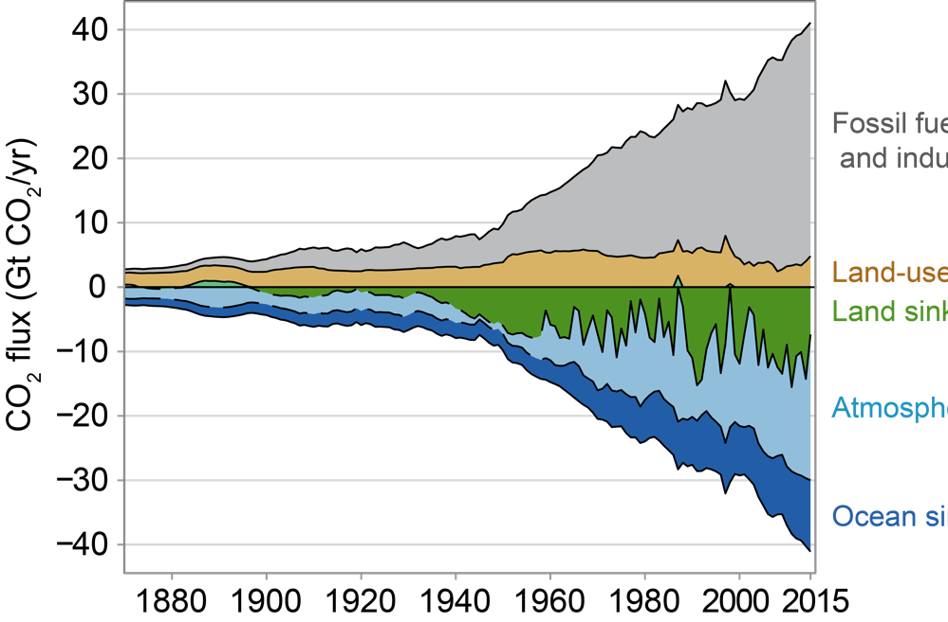
El CO₂ en la atmósfera
El incremento de CO₂ en la atmósfera se debe principalmente a la quema de combustibles fósiles.
Combustibles fósiles e industrias
Cambios en el uso de la tierra
Sumidero Terrestre
Atmósfera
Sumidero Oceánico
Image: La Quere et al. 2016, Figure 3

Slide 17
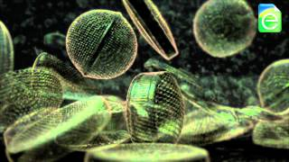
Combustibles fósiles
Los combustibles fósiles provienen de material orgánico que fue enterrado y depositado hace millones de años.
https://youtu.be/_8VqWKZIPrM?si=pfF67kJj5nKdU1Yk

Slide 18
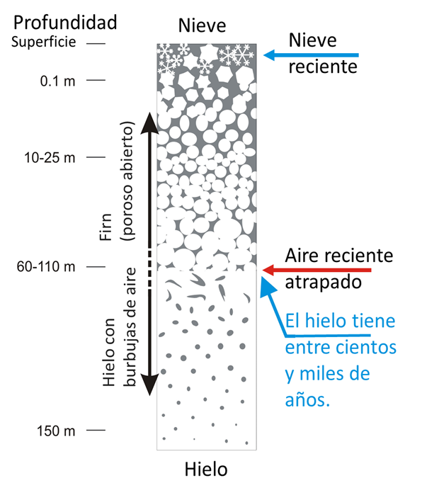
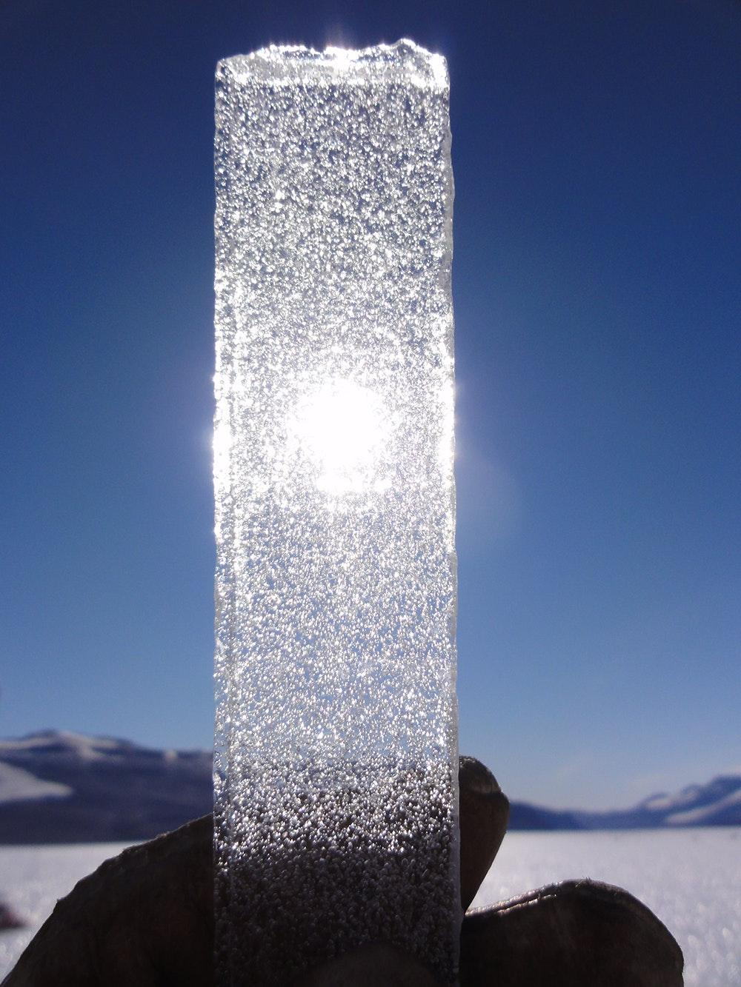
¿Cómo era la atmósfera antigua?
Los núcleos de hielo atraparon la atmósfera antigua en pequeñas burbujas.
Image: Bernhard Bereiter
Image: Niels Bohr Institute
Firn: nieve parcialmente compactada

Slide 19
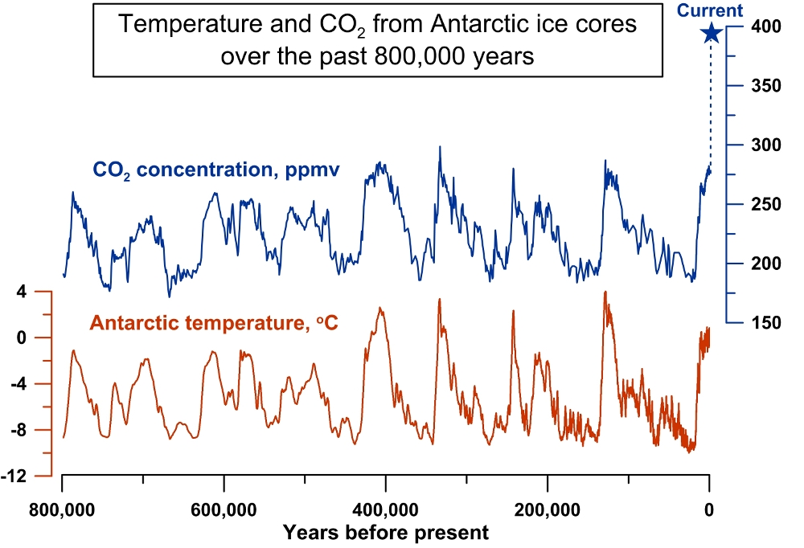
¿Cómo era la atmósfera antigua?
A partir de los núcleos de hielo, sabemos que el CO₂ atmosférico es más alto hoy que en los últimos 800.000 años.
Image: Jeremy Shakun/Harvard University

Slide 20
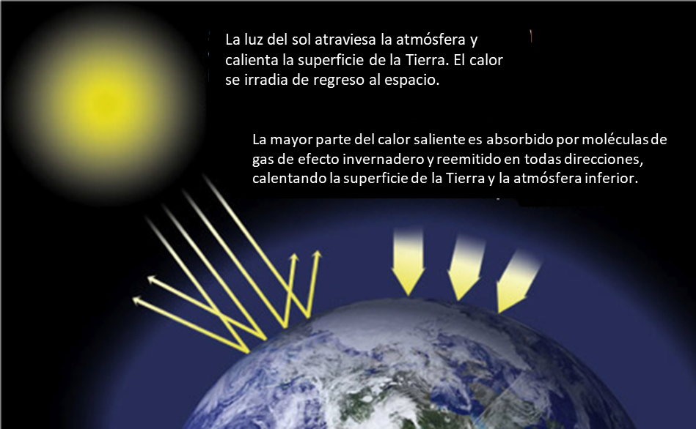
Efecto invernadero
El dióxido de carbono es un gas de efecto invernadero. Atrapa el calor en la atmósfera y calienta la Tierra.
Imagen: NASA

Slide 21
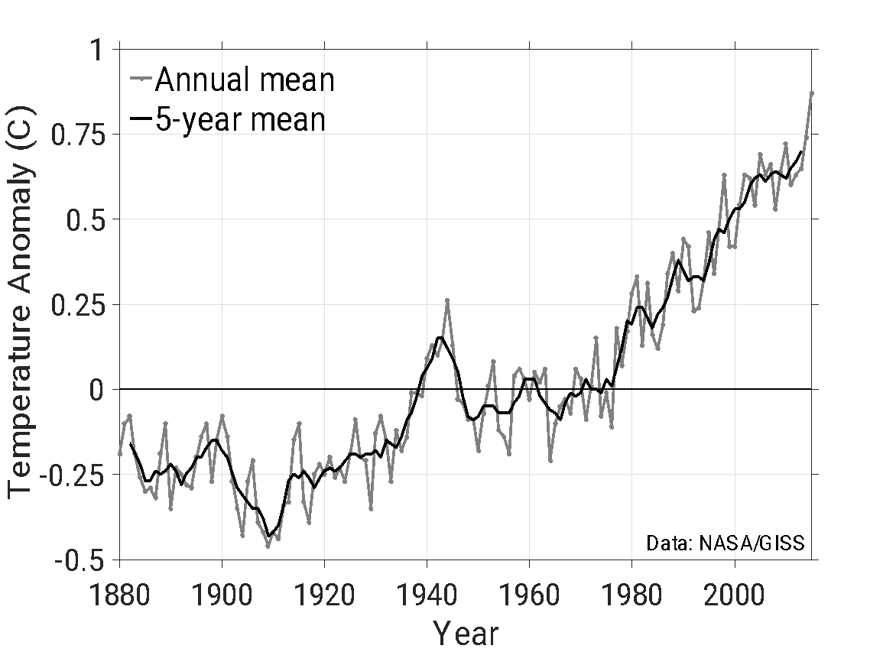
Aumento de la temperatura global
Los aumentos del CO₂ atmosférico han contribuido a un aumento de la temperatura de la Tierra.
El término anomalía de temperatura significa una desviación de un valor de referencia o promedio a largo plazo, en este caso 1951-1980.
Una anomalía positiva indica que la temperatura observada fue más cálida que el valor de referencia.

Slide 22
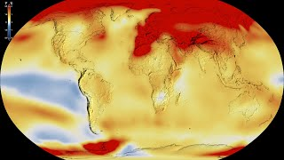
Aumento de la temperatura global
Los aumentos del CO₂ atmosférico han contribuido a un aumento de la temperatura de la Tierra.
Video: NASA Scientific Visualization Studio
https://youtu.be/LwRTw_7NNJs?si=XZvg9XL3dPu4ZpEp

Slide 23
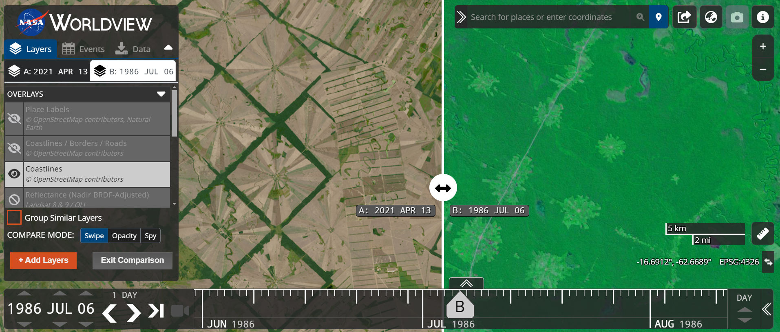
Cambios en la cobertura de la Tierra: Deforestación
Ingresar al link para visualizar la comparación entre el año 1986 y el 2021.
Actividad de aprendizaje: Biósfera, pág 124.

Slide 24
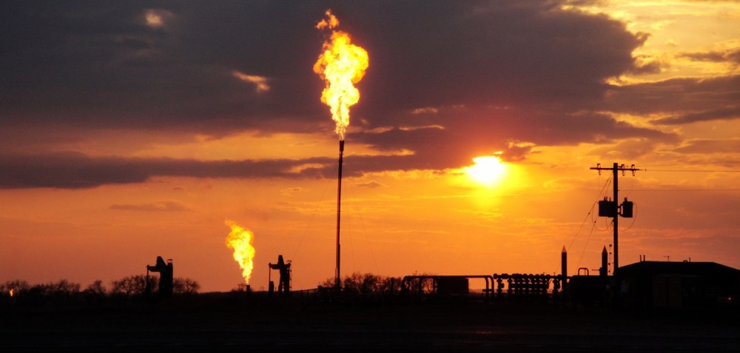
¿Por qué recopilar datos sobre el ciclo del carbono?
El ciclo del carbono ya no se encuentra equilibrado debido a las actividades humanas, específicamente la quema de combustibles fósiles y el cambio de uso de la tierra.
Las concentraciones de CO₂ en la atmósfera son 40% más altas que el rango natural durante los últimos 800.000 años.

Slide 25
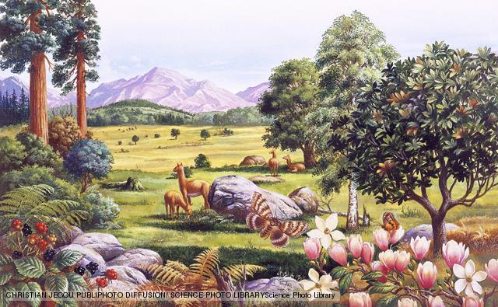
¿Por qué recopilar datos sobre el ciclo del carbono?
La última vez en la historia de la Tierra, que los niveles de CO₂ fueron tan altos fue hace más de 3 millones de años, durante el Período Cálido del Plioceno medio.
El aumento de CO₂ atmosférico se produjo durante miles de años.
El nivel del mar era de 5 a 20 m más alto, las temperaturas globales del aire eran 4°C más cálidas y las temperaturas globales de la superficie del mar eran 2°C más cálidas.
Hoy, estamos aumentando el CO₂ atmosférico a un ritmo más rápido de lo que jamás hayamos visto en el registro geológico.

Slide 26
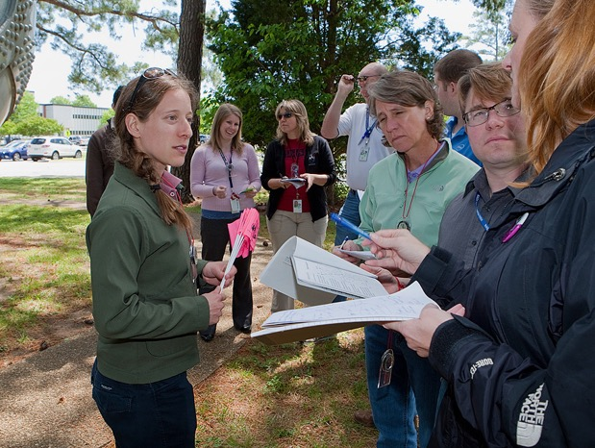
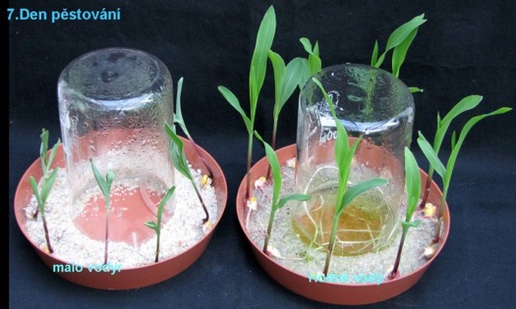
¿Por qué recopilar datos sobre el ciclo del carbono?
Los científicos habitualmente recopilan datos del ciclo del carbono para comprender cómo responderán los ecosistemas terrestres a temperaturas más cálidas y CO₂ más alto. Los datos del ciclo del carbono recopilados con GLOBE contribuirán a comprender mejor la relación entre el almacenamiento de carbono en las plantas y el clima de la superficie.
Photo: GLOBE UCAR Team
Photo: Czech Republic Carbon Cycle Team

Slide 27
¡Tus mediciones pueden ayudar a los científicos!
Con ellas se puede:
Ayudar a los científicos locales a ver cómo los cambios en el paisaje están afectando el almacenamiento de carbono en su región.
Ayudar a los científicos a mejorar las estimaciones del almacenamiento actual de carbono en un determinado lugar.
Utilizar como método de validación para estimaciones satelitales del almacenamiento de carbono.

Slide 28
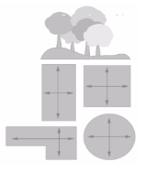
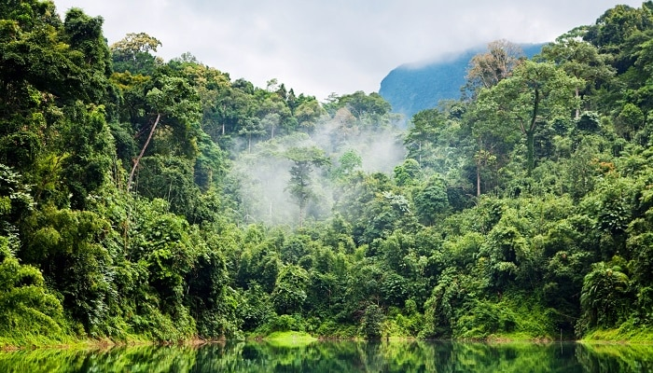
Protocolo Sitio estándar de Carbono

Slide 29
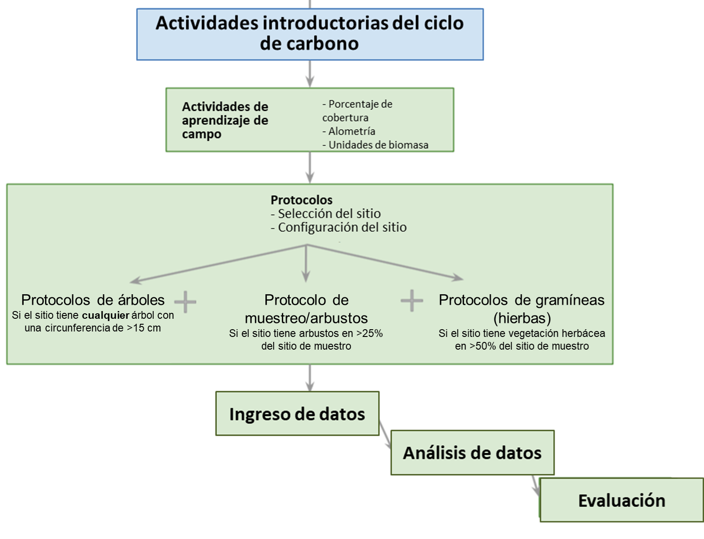
Diagrama de flujo de protocolos de campo

Slide 30
Ejemplos de preguntas de investigación
Hay muchas preguntas de investigación que se pueden explorar a través de mediciones de campo de carbono. Algunos ejemplos:
¿Cuánto carbono se almacena en la vegetación cercana a mi escuela?
¿Los diferentes tipos de vegetación almacenan diferentes cantidades de carbono?
Comparar la captura de carbono por la vegetación del patio de la escuela con las emisiones de carbono de la escuela (huella de carbono)
¿Hay más carbono almacenado en la población humana mundial o en los árboles de [MI CIUDAD, PROVINCIA, PAÍS, REGIÓN, ETC…]?
¿Cuál es el patrón de cambio en el tiempo de la biomasa y el almacenamiento de carbono en mi sitio de muestra? * Se necesitan varios años de datos *

Slide 31
¿Cómo calculará el carbono?
Realice mediciones de vegetación
Biomasa (gramos)
Almacenamiento de carbono en la vegetación
(gC)
Almacenamiento de carbono por sitio
(gC/m²)
Ecuaciones alométricas/matemáticas
Carbono = Biomasa x 50%
÷ Área de sitio de muestra (m²)

Slide 32
Protocolos estándar de campo de carbono del sitio
Para todos los sitios complete:
Actividades de aprendizaje de campo
Selección del sitio
- Elija la ubicación de su sitio de campo
Configuración del sitio
Configure su sitio
Determine qué vegetación medirá según el tamaño de los árboles y las estimaciones del % de cobertura
Complete algunos o todos los siguientes, dependiendo de la vegetación presente:
Protocolo de soporte de cómo medir árboles
Protocolos de árboles
Protocolo de muestreo de arbustos
Protocolo de gramíneas (cobertura herbácea)

Slide 33
Actividades de Aprendizaje

Slide 34
Actividades de aprendizaje de campo
Estas actividades enseñan conceptos y habilidades importantes para comprender y realizar Protocolos de carbono.
Unidades de biomasa
Porcentaje de cobertura
Alometría

Slide 35
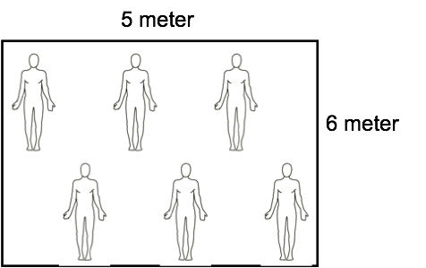
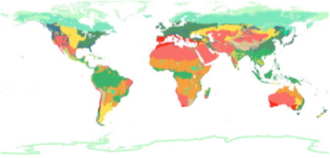
Unidades de biomasa
Los estudiantes calculan la biomasa del aula en g/m2.
Los estudiantes evalúan cómo cambiaría la biomasa si el tamaño o la masa de un área de muestra fuera diferente.
Los estudiantes clasifican los biomas globales de mayor a menor biomasa y comparan sus suposiciones con los datos disponibles.
Los estudiantes estiman cuánto carbono se almacena en el patio de la escuela (gC/m²) según la clasificación de su bioma y lo que ven.

Slide 36
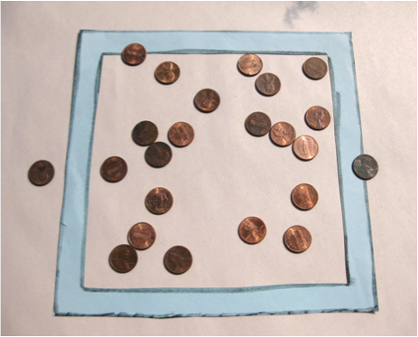
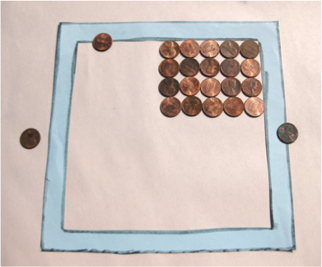
Porcentaje de Cobertura
Los estudiantes practican la estimación del porcentaje de cobertura
Los estudiantes usan la estimación para determinar si se deben medir arbustos/árboles jóvenes y/o vegetación herbácea en el sitio de muestreo.

Slide 37
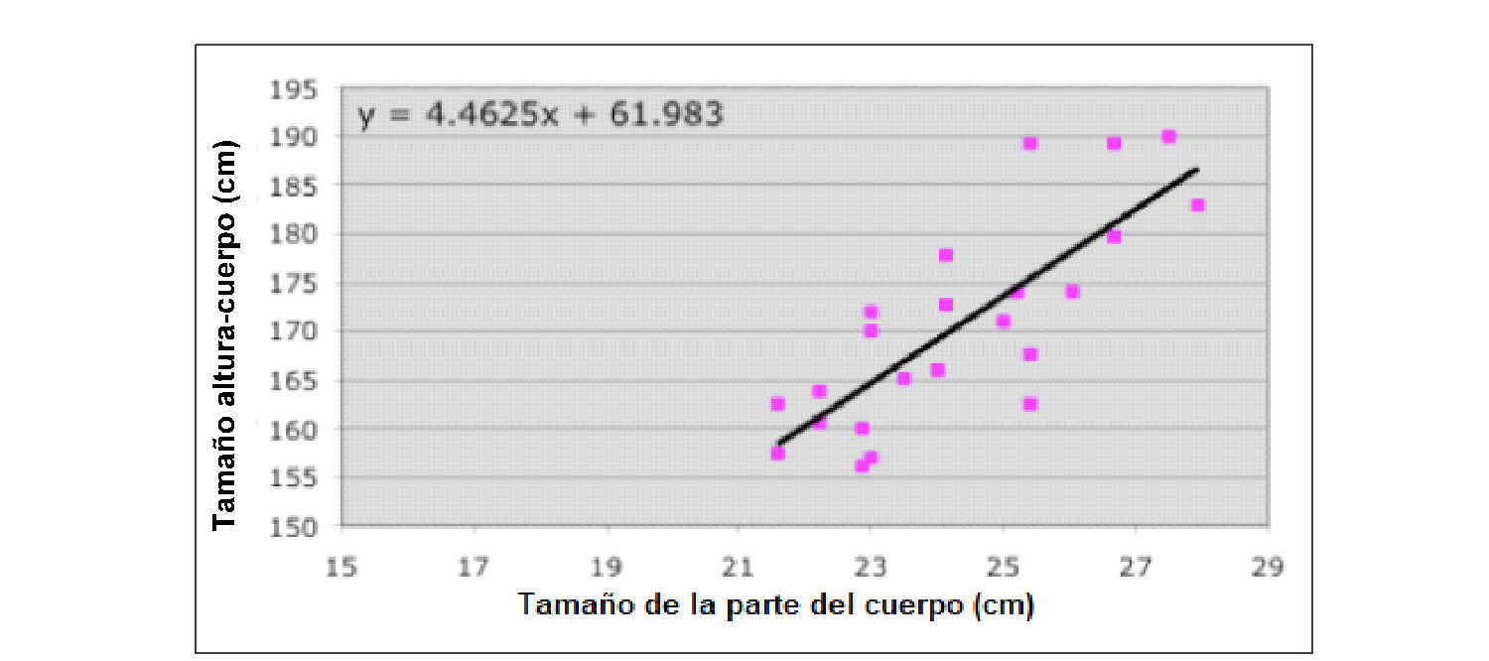
Alometría
Los estudiantes miden su altura, el largo de los brazos y el largo de un pie para mostrar cómo las partes de un organismo vivo están relacionadas con todo el cuerpo de un individuo (alometría).
y = mx + b
(ecuación lineal – función lineal)
donde
y = tamaño del cuerpo, x = tamaño de la parte del cuerpo,
m = pendiente, b = valor de la intersección de una línea recta.

Slide 38
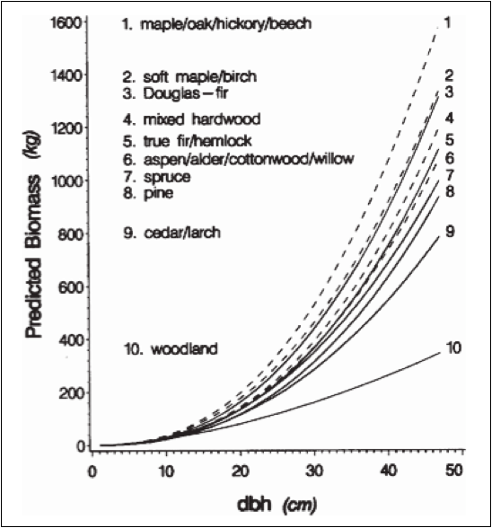
Alometría
Los estudiantes usan este concepto para comprender cómo se puede usar la circunferencia/DAP (Diámetro a la Altura del Pecho) de los árboles para estimar la biomasa.
Los estudiantes analizan las relaciones alométricas de los grupos de especies de árboles.
No todas las relaciones alométricas son lineales, como la relación entre el DAP (DBH Diameter at breast height) del árbol y la biomasa.
donde
ln = logaritmo natural o logaritmo en base e
DBH = diámetro a la altura del pecho
Jenkins et al. 2003

Slide 39
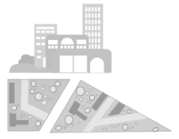
Selección del sitio de muestreo
La selección del sitio se puede completar con o sin la participación de los estudiantes.
Determine si su sitio es un sitio "estándar" o "no estándar":
Sitio Estándar – un área accesible de por lo menos 225m² (15m x 15m) de vegetación contigua (bosque, matorral, pradera). El objetivo es un área de 30 m x 30 m (900 m²). Un área más pequeña o de forma diferente puede servir modificando protocolo de mapeo de árboles para que se adapte a su sitio.
Sitio no estándar – un área accesible de 225 m² (15m x 15m) con algo de vegetación y alguna interferencia humana (ej. Un parque local, una manzana o el área de la escuela en sí).

Slide 40
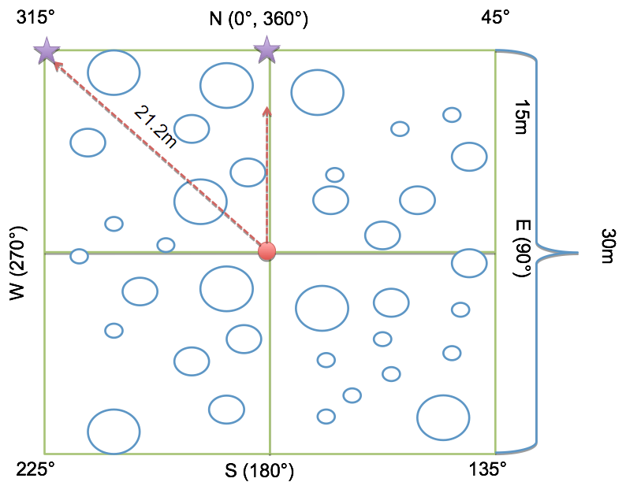
Configuración del Sitio Estándar
Antes de salir al campo, los estudiantes aprenden las habilidades necesarias para la configuración del sitio: pasos, brújula (y GPS opcional).
Luego, los estudiantes trabajan en equipos para configurar un sitio de muestreo del ciclo del carbono:
1. Equipo de perímetro
2. Equipo de esquina
3. Equipo central

Slide 41
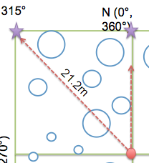
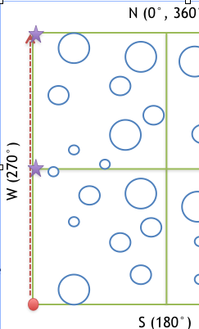
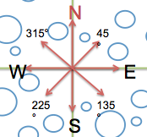
Configuración del Sitio Estándar
Equipos de las esquinas
Use la brújula para caminar desde el centro de la trama hasta cada esquina. Coloca una bandera temporaria. Repita para los lados correspondientes.
Equipo del perímetro
Comience en la primera esquina y complete la cuadra. Camine a lo largo del perímetro hasta la otra esquina, compruebe que las banderas estén colocadas por los equipos de las esquinas.
Equipo del centro
Registre la información apropiada sobre la ubicación del sitio en la hoja de datos del sitio de muestreo. Realice análisis de vegetación estimando el porcentaje de cobertura de arbustos/árboles y cobertura herbácea. Tome fotos del sitio.

Slide 42
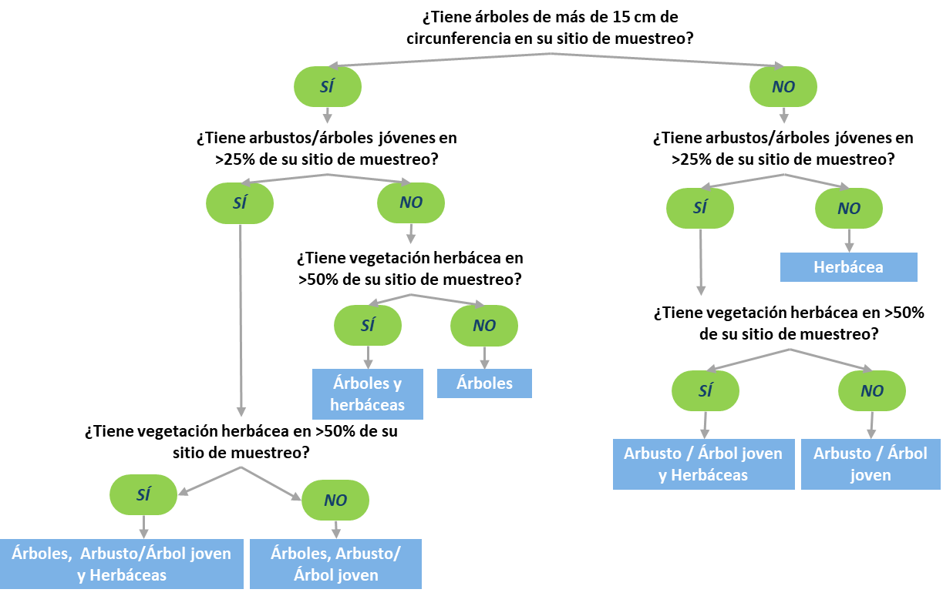
Árbol de decisión del protocolo
Determine qué vegetación medirá
*¿No está seguro de qué tan grandes son los árboles? Consulte el Protocolo ‘Cómo medir árboles' para obtener instrucciones sobre medidas precisas de circunferencia.
El cuadro al final de cada ruta indica los protocolos que debe completar para su sitio de muestra en función de la vegetación presente

Slide 43
Árboles: descripción general del protocolo
Cómo medir árboles (Protocolo de apoyo) | Tiempo: 60 minutos Instrumentos: rodajas de troncos de árboles, pequeña cinta métrica flexible, calculadora Requisitos previos: ninguno
Mapeo de árboles * Esto se puede hacer simultáneamente con la circunferencia del árbol, arbustos/árboles jóvenes y medidas herbáceas (si corresponde). Complete una vez por cada sitio de muestreo. | Tiempo: 70 minutos (solo necesita ser completado una vez por sitio) Instrumentos: cinta métrica flexible de 50 m, guía de identificación de árboles local, brújula Requisitos previos: Configuración del sitio, cómo medir árboles, actividades de aprendizaje de campo (unidades de biomasa, alometría)
Circunferencia de árboles * Esto se puede hacer simultáneamente con mediciones de arbustos/árboles jóvenes y herbáceas (si corresponde). Completar cada año. | Tiempo: 60 minutos Instrumentos: Cintas de medir (150-300 cm) Requisitos previos: configuración del sitio, cómo medir árboles, mapeo de árboles, actividades de aprendizaje de campo (unidades de biomasa, alometría)

Slide 44
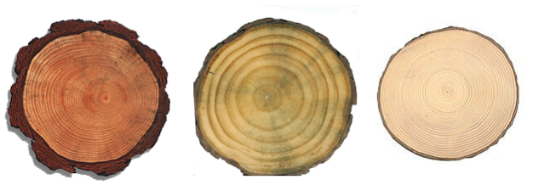
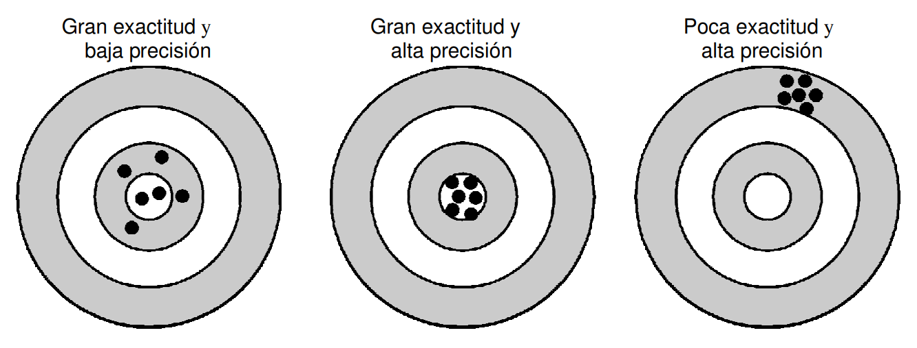
¿Cómo medir árboles?
Los estudiantes miden las rodajas de troncos de árboles para comprender la relación entre la circunferencia y el diámetro.
Los estudiantes conocen previamente que la circunferencia se mide a 1,35 metros de la base del árbol. (Aproximadamente a la altura del pecho)
Los estudiantes analizan las diferencias entre los conceptos de precisión y exactitud.

Slide 45
¿Cómo medir árboles?
Utilice la 'Guía de árboles problemáticos (pág. 4)’ de la figura de la derecha para medir con precisión los árboles en la parcela:
Mida 1,35 m desde el punto más alto desde la base del árbol; esto es la "altura del pecho".
Mida alrededor del árbol a la altura dada en cm para determinar la circunferencia del árbol a la altura del pecho.
Posteriormente, puede convertir a diámetro a la altura del pecho (DAP)

Slide 46
Mapeo de árboles
* solo debe completarse una vez por sitio *
Los estudiantes se dividen en equipos de 4 cuadrantes y usan una brújula y cinta métrica para mapear la ubicación de cada árbol en el cuadrante, de modo que la biomasa y el crecimiento de cada árbol se puedan rastrear a lo largo del tiempo.
Mida cada árbol mientras se mueve en el sentido de las agujas del reloj alrededor del cuadrante

Slide 47
Mapeo de árboles
* solo debe completarse una vez por sitio *
Mida y registre el azimut (ángulo que forma el norte geográfico) y la distancia de cada árbol desde el centro e identifique el género y la especie.
Si lo completa junto con el protocolo de circunferencia del árbol, también medirá la circunferencia en este momento.

Slide 48
Azimut
Asociación Salvadoreña de Astronomía
Puede medirse fácilmente con una brújula

Slide 49
Circunferencia de los árboles
Mida la circunferencia a la altura del pecho (1,35 m) para todos los árboles mapeados, que viven actualmente y tienen más de 15 cm de circunferencia en su sitio de muestreo.
Mida la circunferencia considerando las décimas de centímetros, Ej. 16,6 cm.
En la sección de 'notas' de la hoja de datos, incluya:
Si el árbol ha muerto desde el año anterior.
El nombre común del árbol.
Si la circunferencia no se midió a la altura del pecho (debido a la ramificación o abultamiento de los árboles, consulte la 'Guía de árboles problemáticos (pág. 4)’ para obtener más información)
*Complete cada año*

Slide 50
Arbustos / árboles jóvenes: descripción general del protocolo
Protocolos de arbustos/árboles jóvenes Esto se puede hacer simultáneamente con mediciones de árboles y herbáceas (si corresponde). Complete cada año. | Tiempo: 40 minutes Instrumentos: Brújula, 2-3 m regla, vara, metro o madera con los centímetros marcados Requisitos previos: Configuración del sitio

Slide 51
Protocolo de arbustos/árboles jóvenes
Para cada esquina de la parcela:
Camina desde el centro hacia una esquina. A cada paso GLOBE (dos pasos), coloque la vara, palo o metro de medir hacia abajo.
Registre "H" (hit) si el palo está tocando un arbusto o un árbol joven.
Marque "E" si la especie es de hoja perenne y mida la altura del arbusto o árbol joven..
Marque "D" si la especie es de hoja caduca y mida la altura del arbusto o árbol joven.
Registre "M" (miss) si el palo no toca un arbusto o un árbol joven.
Utilice la vara de medir para medir una altura representativa de todo el arbusto/árbol joven.
Repita estos pasos hasta llegar a la esquina.
Repita para cada esquina.
*Complete cada año*
Medidas estándar de arbustos / árboles jóvenes - Guía práctica del estudiante

Slide 52
Vegetación herbácea: descripción general del protocolo
Protocolo de vegetación herbácea * Esto se puede hacer simultáneamente con las mediciones de árboles y arbustos / retoños (si corresponde). Complete cada año. | Tiempo: 40 minutos Instrumentos: EXTERIOR: bolsa pequeña de porotos, venda para los ojos, cinta métrica, tijeras, pequeñas bolsas de papel marrón. INTERIOR: balanza, horno de secado (opcional) Requisitos previos: configuración del sitio

Slide 53
Protocolo de Vegetación Herbácea
*Complete cada año*
Recolecta muestras de vegetación herbácea del sitio.
Para realizar un muestreo al azar:
Véndele los ojos a un miembro del equipo y pídele que lance una bolsita de porotos en algún lugar del sitio de la muestra.
Marque un cuadrado de un metro alrededor de la bolsa de porotos para tomar una muestra al azar.
Con tijeras de podar, corte toda la vegetación cerca del suelo dentro del cuadrado. NO recoja hojas o basura que ya esté muerta o suelta del suelo.
Coloque los recortes en bolsas de papel marrón y etiquete con el nombre del sitio, la fecha y el número de muestra (p. Ej., Nombre del sitio de campo, muestra de hierba n. ° 1, bolsa 1 de 2).
Repita los pasos 1-5 dos veces más.

Slide 54
Protocolo de Vegetación Herbácea (Continuación)
*Complete cada año*
Seque las muestras herbáceas mediante:
Horno de secado: Ajuste la temperatura del horno a 10-20°C, coloque las bolsas etiquetadas en el horno de secado. Pese la bolsa una vez al día después del primer día hasta que la muestra pese lo mismo dos días seguidos. Registre la masa (g) de la muestra + bolsa y la masa de la bolsa vacía.
Secado al aire: seleccione un área aislada y seca, lo suficientemente grande para todas las bolsas de muestra. Abra la parte superior de las bolsas para obtener el máximo flujo de aire. Pese una vez al día después del día cinco, hasta que la muestra pese lo mismo dos días seguidos. Registre la masa (g) de la muestra + bolsa y la masa de la bolsa vacía.
Image: censam.mit.edu
Image: iowalearningfarms

Slide 55
Entrada de datos en Globe.gov
Una vez que los estudiantes han regresado del campo con sus hojas de datos impresas, los datos se pueden compartir con GLOBE y la comunidad científica ingresándolos en la base de datos de GLOBE (https://data.globe.gov).
Cuando envíe sus datos a través de GLOBE, se completarán los cálculos para convertir sus datos brutos en valores de almacenamiento de biomasa y carbono.
*Antes de ingresar datos, revíselos como clase, verificando la calidad de los datos, incluida la precisión y los errores tipográficos. Consulte la Guía para profesores de introducción de datos del ciclo de carbono para obtener notas y sugerencias.

Slide 56
Revisión de datos cada 2 años – Compare datos con años anteriores
¿Algún árbol aumentó en circunferencia? ¿Es lo que esperabas? ¿Algún posible error? Compare árboles grandes con árboles pequeños.
¿Ha disminuido el diámetro de los árboles? ¿Han muerto árboles? ¿La corteza tiene cambios o problemas (ondulada, abultada)?
¿Hay diferencias entre especies?
¿Hay algún árbol nuevo? O factores que afectaron durante el año actual (es decir: tormentas de nieve, insectos, huracanes, caída de ceniza volcánica, otros).

Slide 57
Entrada de datos en Globe.gov
Los datos se pueden ingresar al sitio web de GLOBE de tres maneras:
Ingreso de datos – Formato de escritorio: estas páginas son para ingresar datos ambientales, recopilados en sitios definidos, de acuerdo con protocolos y utilizando instrumentación aprobada, para ingresar en la base de datos científica oficial de GLOBE.
Ingreso de datos por correo electrónico: si la conectividad es un problema, los datos también se pueden ingresar por correo electrónico.
Aplicación de datos mediante la App GLOBE Observer: la aplicación permite a los usuarios ingresar datos directamente desde un dispositivo iOS o Android para cualquier protocolo GLOBE.

Slide 58
Comprenda sus datos: Análisis de datos
Utilice las Guías para maestros de análisis de biomasa y carbono (documentos separados para árboles, arbustos y vegetación herbácea) para ayudar a los estudiantes a observar y comprender patrones y tendencias en sus datos de medición de campo.
Requiere:
Hoja de cálculo de datos descargada de GLOBE (Link de descarga de datos https://datasearch.globe.gov/)
Microsoft Excel (o un programa de hoja de cálculo similar)
Preguntas sobre análisis de biomasa

Slide 59
Comprenda sus datos: Análisis de datos
Utilice las guías y actividades para maestros de interpretación de datos del ciclo del carbono de GLOBE para brindarles a los estudiantes el contexto para comprender sus datos.
Área del patio de la escuela (escala)
Producción primaria neta (NPP)
NASA: NET PRIMARY PRODUCTIVITY (1 YEAR - TERRA/MODIS) 2023
Para años anteriores consultar el link: https://neo.gsfc.nasa.gov/view.php?datasetId=MOD17A3H_Y_NPP

Slide 60
Croquis a escala del área del patio de la escuela
La guía para determinar la escala y cálculo del área describe cómo usar una foto aérea / mapa para escalar las mediciones de carbono de su sitio de muestra a áreas más grandes de vegetación similar.
Pregunta de investigación de ejemplo que se puede responder a través de esta actividad:
¿Cuánto carbono se almacena en la vegetación cerca de mi escuela?
* Tenga en cuenta que necesitará Google Earth Pro (una aplicación gratuita) para crear la imagen del mapa.

Slide 61
Cálculo de la productividad primaria neta
Utilice la guía para el cálculo de la productividad primaria neta para comprender el cambio en el almacenamiento de carbono a lo largo del tiempo. *Necesita varios años de datos de carbono *
Ejemplo de pregunta de investigación que se puede responder a través de esta actividad:
¿Cómo cambian la biomasa y el almacenamiento de carbono a lo largo del tiempo en mi zona de muestreo?
La Productividad Primaria Neta (NPP), o la producción de biomasa vegetal, es igual a todo el carbono absorbido por la vegetación a través de la fotosíntesis menos el carbono que se pierde por la respiración. NPP se puede calcular con esta ecuación:

Slide 62
Protocolo Sitio NO estándar de Carbono
Mirador de los Nevados, Bogotá

Slide 63
Selección del sitio NO Estándar
La selección del sitio puede completarse con o sin la participación de los estudiantes.
Para un sitio no estándar:
Use mapas aéreos (o Google Earth/Google Map) para hacer un recuento aproximado de la cantidad de árboles en el patio de la escuela, el parque o el vecindario de interés.
Si la cantidad de árboles es < 150, el tamaño de su sitio de muestra será el área completa (es decir, una manzana de la ciudad).
Si el número de árboles es ≥ 150, seleccione 1-2 áreas más pequeñas para realizar todas las mediciones de carbono.

Slide 64
Configuración del sitio NO Estándar
Antes de salir al campo, los estudiantes aprenden las habilidades necesarias para la configuración del sitio: pasos, brújula (y GPS opcional).
Luego, los estudiantes trabajan en equipos para configurar un sitio de muestreo del ciclo del carbono:
1. Equipo de perímetro
2. Equipo de fotografía
3. Equipo de registro de datos
4. Equipo de GPS, si utiliza una unidad GPS*
* Si usa el teléfono para GPS, el equipo de grabación de datos recopila las coordenadas

Slide 65
Configuración del sitio NO Estándar
Equipos de Perímetro
Comience en una esquina del sitio y gire en el sentido de las agujas del reloj hasta que mire hacia la esquina más cercana. Registre el rumbo y los pasos hasta la esquina más cercana. Repita para cada esquina.
Equipo de Fotografía
Seleccione un lugar en el medio del sitio para tomar fotos. Utilice la brújula para tomar una foto en las nueve direcciones siguientes y trabaje con el equipo de registro de datos para ingresar los números de las fotos o la hora de las fotos en la hoja de configuración del sitio.
Equipo de registro de datos
Cada miembro del equipo estima de forma independiente el porcentaje de cobertura de arbustos y cobertura herbácea.
Trabaje con el equipo de fotografía para registrar los números de las fotos. Utilice la hora de la foto si usa un teléfono inteligente.
Proporcione información adicional a la sección de metadatos (es decir: clasificación MUC, especies dominantes, agua, etc.)

Slide 66
Árbol de decisión del protocolo
Determine qué vegetación medirá
*¿No está seguro de qué tan grandes son los árboles? Consulte el Protocolo ‘Cómo medir árboles' para obtener instrucciones sobre medidas precisas de circunferencia.
El cuadro al final de cada ruta indica los protocolos que debe completar para su sitio de muestra en función de la vegetación presente

Slide 67
Mapeo de árboles
Mapeo de imágenes aéreas: los estudiantes dibujan círculos alrededor de árboles y arbustos visibles en una imagen aérea de Google Earth. Diseñe un sistema de nomenclatura/numeración para sus árboles.
Divida la clase en equipos de cuatro cuadrantes. Subdivida el equipo del cuadrante en equipos de Registro de datos, Verificación de árboles e Identificación de especies.
N
West
Quadrant
North
Quadrant
W
E
South
Quadrant
East
Quadrant
S

Slide 68
Mapeo de árboles
Verifique los árboles a partir de la imagen aérea e identifique el género y la especie.
Si lo completa junto con el protocolo de circunferencia del árbol, también medirá la circunferencia en este momento.
Árbol #s |  |  |  | Año de colección #: 1
 |  |  | Fecha: | 2011
Árbol # | Notas | Nombre científico específico | Grupo de especies | CBH (cm)
NE 1 | Maple Rojo | Acer rubrum | Roble de arce | 40
CBH Circumference at breast height

Slide 69
Protocolo de arbustos/árboles jóvenes
Para cada esquina de la parcela:
Camina desde el centro hacia una esquina. A cada paso GLOBE (dos pasos), coloque la vara, palo o metro de medir hacia abajo.
Registre "H" (hit) si el palo está tocando un arbusto o un árbol joven.
Marque "E" si la especie es de hoja perenne y mida la altura del arbusto o árbol joven..
Marque "D" si la especie es de hoja caduca y mida la altura del arbusto o árbol joven.
Registre "M" (miss) si el palo no toca un arbusto o un árbol joven.
Registre la longitud en metros de los lados más largos y más cortos del arbusto. Mida también la altura del arbusto si mide <2-3 m. Si mide> 2-3 m, use un clinómetro o calcule la altura del arbusto.
Repita para todos los arbustos y árboles jóvenes en su sitio.
Medidas no estándar de arbustos / árboles jóvenes - Guía de campo del estudiante
Hoja de datos

Slide 70
Actividades de Aprendizaje Sugeridas: Modelar el ciclo del carbono

Slide 71
¿Qué es un sistema?
Definición: Conjunto de partes interconectadas que funcionan como un todo complejo, a través del cual circula la materia y fluye la energía.
Modelo de Frayer
¿Por qué GLOBE utiliza un enfoque de "pensamiento sistémico" para comprender el ciclo del carbono?
Los sistemas son un concepto unificador importante en todo el plan de estudios K-12 (desde Jardín de Infantes al final de la escuela secundaria).
El ciclo real del carbono es extremadamente complicado. Simplificarlo como un sistema que se centra en los elementos más importantes puede ayudarnos a comprender por qué está cambiando la atmósfera y cómo se verá en el futuro.
Ejemplos
No-ejemplos
Términos o Conceptos
Características
Simplemente definido
Utilice la plantilla del modelo de Frayer para ayudar a los estudiantes a definir un “sistema”.

Slide 72
Características de los sistemas
Los sistemas pueden estar formados por sistemas más pequeños
El todo es mayor que la suma de sus partes
Un sistema cambiará si se eliminan una o más de sus partes
Un sistema tiene cualidades que no se podrían lograr simplemente sumando sus partes individuales
Los sistemas pueden ser cerrados o abiertos.
Los sistemas pueden retroalimentarse.

Slide 73
¡PARE!
¿Puedes pensar en un ejemplo de un sistema?
¿Puedes pensar en un no ejemplo (algo que no es un sistema?)

Slide 74
Ejemplos y no ejemplos de sistemas
Ejemplos de sistemas:
Bicicleta
Granja
Fábrica
No ejemplos:
Roca
Zapato
Jarra de jugo

Slide 75
Vocabulario de sistemas
Sistema Abierto – un sistema que interactúa continuamente con su entorno. Existe transferencia de información, materia o energía a través de los límites del sistema. Implica un suministro inagotable de energía disponible para el sistema.
Sistema cerrado – un sistema autónomo en lo que respecta a la transferencia de materia. La materia no atraviesa los límites del sistema, pero sí la energía. El universo es el único sistema verdaderamente cerrado.

Slide 76
Vocabulario de sistemas (Continuación)
Retroalimentación positiva: respuesta del sistema que lo mantiene en movimiento en la misma dirección, amplificando la perturbación o forzamiento inicial del sistema.
Ejemplo: cuando la nieve se derrite, el suelo más oscuro absorbe más energía solar, lo que provoca un mayor deshielo.
https://youtu.be/xcyLphCSHnU?si=RfDLDLaHGJuU6YDC

Slide 77
Vocabulario de sistemas (Continuación)
Retroalimentación negativa: una respuesta del sistema que equilibra o revierte una perturbación inicial del sistema.
Ejemplo: el termostato de una caldera se enciende cuando el sensor detecta que hace demasiado frío. Una vez que la temperatura ambiente alcanza el valor estipulado, el termostato apaga manteniendo una temperatura constante.

Slide 78
Vocabulario de sistemas (Continuación)
Reservorio (o stock, depósito): depósito de materia en una parte del entorno del sistema.
Flujo (o caudal): movimiento de materia de un reservorio a otro, por unidad de tiempo.
Entrada (o flujo de entrada): flujo de materia que ingresa a un reservorio.
Salida (o flujo de salida): flujo de materia que sale de un reservorio.
Estado estacionario (o equilibrio dinámico): condición en la que la entrada es igual a la salida, lo que da lugar a un tamaño estacionario de la reserva.

Slide 79
Diagrama de sistemas
Diagrama de flujo y stock de 1 caja visualiza los componentes básicos del sistema.
Una vez que se ha representado un sistema básico en un diagrama, los modeladores pueden agregar retroalimentaciones y definir relaciones utilizando ecuaciones matemáticas para que el sistema se pueda probar y observar a lo largo del tiempo y en diversas condiciones.

Slide 80
Vocabulario de sistemas (Continuación)

Slide 81
¿Qué es un modelo?
Los modelos son herramientas que nos ayudan a entender y explicar sistemas demasiado complejos o difíciles de observar o comprender por nosotros mismos.
Algunos modelos tienen ecuaciones matemáticas complejas, pero aún podemos aprender mucho de modelos con funciones matemáticas básicas como suma, resta, multiplicación y división.
Photo credit: Elizabeth Burakowski, 2016
Un conjunto complejo de ecuaciones modelo para la velocidad de fricción. No todos los modelos son tan complejos. Los modelos simples con matemáticas básicas son igualmente útiles.

Slide 82
¿Por qué utilizar modelos?
Los científicos utilizan modelos para examinar el comportamiento fundamental de un sistema, como el almacenamiento y el ciclo del carbono en un bosque.

Slide 83
Modelado de sistemas con el modelo de 1 caja
El modelo de 1 caja representa un componente individual de un sistema. El uso de estos modelos ayuda a introducir conceptos como entradas, salidas y tiempo de residencia y muestra cómo estos pueden producir patrones particulares de cambio a lo largo del tiempo.
*Un reservorio también se puede denominar stock o depósito, un flujo también se puede denominar caudal.

Slide 84
Simulación y modelo de clip de papel
Simulación de clip de papel - Introducción al pensamiento sistémico (60 minutos + 30 extensión de matemáticas).
Resultados de los alumnos:
Simular un sistema básico
Recopilar, registrar y analizar datos
Crear un modelo de 1 caja para aprender los términos de sistema y modelado
Manipular variables para obtener un resultado esperado
Materiales:
Materiales de simulación: clips, campana, carteles y roles.
Tabla de datos de clase (papel O .xls) y proyector Y/O pizarra/papel grande con marcadores
Hojas de trabajo para estudiantes y tabla de datos de simulación de clips

Slide 85
Simulación del clip de papel
En la simulación de la fábrica de clips, los estudiantes identifican los componentes de un sistema en un modelo de 1 caja:
Los componentes del modelo de fábrica de clips incluyen :
Producción (entradas),
Inventario de la tienda (reservorio o stock) y
Compras (salidas)
Cuando la producción = compras, el inventario está en "estado estacionario" o en equilibrio.

Slide 86
Simulación de Clip de Papel Basada en Computadora
La versión interactiva de simulación por computadora en línea del modelo está disponible en :
https://exchange.iseesystems.com/public/globeprogam/paperclip-tutorial-model
Siga las indicaciones e instrucciones de la herramienta web para ayudar a los estudiantes a familiarizarse con la herramienta de modelado de isee system. El uso del tutorial del clip de papel preparará al estudiante para utilizar otros modelos del ciclo del carbono GLOBE, como el modelo de acumulación de biomasa y los modelos del ciclo global del carbono.

Slide 87
Simulación de Clip de Papel Basada en Computadora
Página de inicio de la simulación de fábrica de clips. Haga clic en "Acerca de este modelo" (About this Model) para guiar a los estudiantes a través de la construcción del modelo paso a paso.

Slide 88
Historia del modelo de clip
Este módulo muestra cómo se construye el modelo paso a paso, explicando cada componente del modelo de clip. Siga las instrucciones en el cuadro amarillo para avanzar a través de la historia modelo en línea.
Pulse el botón de inicio en la esquina superior derecha para volver a la página de inicio.
Las casillas del sistema isee representan acciones o grupos

Slide 89
Historia del modelo de clip
Cada componente del modelo se resalta en azul uno por uno, con una breve descripción del componente en el cuadro amarillo.
Las válvulas en el sistema isee representan flujos o caudales

Slide 90
Modelo de computadora con clip: Convertidores
El modelo informático del clip presenta un nuevo modelo: convertidores de términos. Los convertidores modifican los flujos. En el siguiente diagrama, la producción de clips se modifica por el número de trabajadores y el número de clips producidos por cada trabajador.
Los círculos con flechas rosas se denominan convertidores. Pueden modificar el flujo de entrada y salida de las existencias.

Slide 91
Mapa del modelo de clip
Haga clic en Mapa del modelo en la página de inicio para ver el modelo completo y sus componentes individuales.

Slide 92
Mapa del modelo de clip
Además de la historia del modelo, los estudiantes pueden ver el modelo completo haciendo clic en el Mapa del modelo en la página de inicio. A continuación se muestra el mapa modelo completo para la simulación de fábrica de clips de papel. Los valores iniciales predeterminados se muestran en cada componente.

Slide 93
Establezca las condiciones iniciales para comenzar
Presione el botón "Establecer condiciones iniciales" en la página de inicio para comenzar a usar el modelo.

Slide 94
Establezca las condiciones iniciales para el inventario de la tienda de clips.
Una vez que haya configurado el inventario inicial con la perilla de la izquierda, haga clic en "Ejecutar página de simulación“ (Run Simulation Page) para configurar los convertidores.
Haga clic
Arrastre el cursor en la perilla para establecer el inventario inicial. Este es tu depósito o stock.

Slide 95
Configure convertidores para modificar flujos y ejecute la simulación.
La página de Ejecutar Simulación (Run Simulation) de la fábrica de clips.
Configure lo siguiente en el menú de la izquierda:
Número de trabajadores
Clips producidos por trabajador
Clientes
Clips comprados por cliente
Presione el botón verde "Ejecutar" para iniciar la simulación.

Slide 96
Ejecute la simulación del clip
Deje que la simulación se ejecute durante un día. Haga que los estudiantes calculen el inventario basándose en el inventario inicial de la tienda y las opciones que seleccionaron en el menú de la izquierda. Compare su valor calculado con el gráfico.
Presione el botón de pausa para detener temporalmente la simulación. Hicimos una pausa el día 1.
El gráfico muestra el número de días en el eje x (horizontal) y el inventario de la tienda en el eje y (vertical).

Slide 97
Ejecute la simulación del clip
Deje que la simulación se ejecute durante varios días más y observe cómo aumenta el inventario de la tienda. Indique a los estudiantes el uso de terminología de sistemas. ¿Por qué aumenta el inventario? Porque el flujo de entrada (producción del trabajador) es mayor que el flujo de salida (compras de los clientes).
Después de tres días de simulación, el inventario de la tienda ahora es de 25 clips.
Los estudiantes también pueden hacer clic en "Ver tabla de resultados" para examinar los cálculos del modelo.

Slide 98
Examinar la tabla de resultados
Además de la visualización gráfica de los resultados, los estudiantes pueden comparar los cálculos de lápiz y papel con la tabla de resultados. El gráfico de la diapositiva anterior muestra el inventario de la tienda (eje y) a lo largo del tiempo (eje x); número de días en la columna 1 de la tabla siguiente).
Después de tres días de simulación, el inventario de la tienda ahora es de 25 clips.

Slide 99
Modelo de acumulación de biomasa
El modelo de acumulación de biomasa utiliza la temperatura y la precipitación para predecir la productividad primaria neta (NPP), (crecimiento neto de las plantas) y luego agrega la tasa de rotación aproximada del tipo de bioma para calcular la biomasa y el almacenamiento de carbono.
Explore el modelo de acumulación de biomasa: https://exchange.iseesystems.com/public/globeprogram/biomass-accumulation-model
Al igual que el modelo de clip, puede explorar la historia del modelo haciendo clic en el botón "Acerca de este modelo".

Slide 100
Modelo de acumulación de biomasa
A primera vista, puede resultar difícil para los estudiantes ver dónde están el cuadro y las flechas. Se ha resaltado el cuadro y las flechas en rojo para facilitar la visualización. Los pequeños círculos azules y las flechas rosadas que apuntan hacia las flechas azules de flujo son convertidores que modifican los flujos hacia la caja o stock. La Guía del profesor presenta a los estudiantes el modelo informático simple y les permite identificar y describir los efectos de diferentes variables del modelo a través de pruebas de aislamiento.
Mapa modelo del mapa de acumulación de biomasa. Los símbolos de la nube representan lugares donde otros reservorios podrían conectarse en un modelo más complejo.

Slide 101
Modelo de acumulación de biomasa
Dos convertidores en el modelo modifican la producción primaria neta (NPP, biomasa acumulada en el reservorio de las plantas), mediante los impulsores (drivers) como la temperatura y las precipitaciones, utilizando las ecuaciones ilustradas a continuación. Para obtener más información sobre cómo funciona el modelo, abra el modelo en línea y haga clic en 'Historia del modelo’ (Model Story).
Figura 1. Ecuación de Leith que relaciona NPP y temperatura.
Figura 2. Ecuación de Leith que relaciona NPP y precipitación.

Slide 102
Modelo de acumulación de biomasa
Para comenzar con el modelo de acumulación de biomasa, haga clic en el botón Variables del Modelo (Model Variables) y siga las instrucciones que lo guiarán a través de las condiciones iniciales.

Slide 103
MAB (Modelo de Acumulación de Biomasa): Variables del modelo
Siga las instrucciones del menú de la izquierda para cambiar las entradas del modelo: Temperatura anual media, Precipitación media anual y Tasa de rotación.
Utilice la Guía del profesor y las hojas de trabajo del alumno asociadas para comprender cómo cambia la biomasa con la temperatura y la precipitación.

Slide 104
Tutorial del modelo de acumulación de biomasa
Este video tutorial de 5 minutos presenta el modelo de acumulación de biomasa y describe cómo cambiar las variables del modelo y completar una ejecución del modelo.
El vídeo requiere el complemento gratuito de PowerPoint "Web Video Player". Vaya a Insertar - Complementos – Tienda - Busque - “Reproductor de video web”. Alternativamente, navegue hasta el enlace del video: https://www.youtube.com/watch?v=K8vQvYOprVU&feature=youtu.be
Notes:
Placeholder for now.

Slide 105
Modelo de acumulación de biomasa – Actividades avanzadas
Los estudiantes también pueden explorar el efecto de las proyecciones futuras de temperatura y precipitación sobre la acumulación de biomasa. Para obtener más información e instrucciones para los estudiantes, consulte la Hoja de trabajo del estudiante 3 en la Guía para docentes.

Slide 106
Modelos de caja y flecha
Al juntar muchas cajas (reservorios) y flechas (flujos) se crea un modelo de “caja y flecha”. Este tipo de modelo le permite simular el movimiento de la materia a través de sistemas más complejos. Por ejemplo, el siguiente modelo muestra el movimiento del carbono a través de los reservorios del ciclo del carbono en la atmósfera, el suelo y las plantas:

Slide 107
Modelo simple del ciclo del carbono global
El modelo en línea del Ciclo del Carbono Global conecta las tres cajas (reservorios) en la diapositiva anterior usando flechas (flujos). Tenga en cuenta la adición de la reserva de combustibles fósiles que agrega carbono a la atmósfera a través de la combustión de combustibles fósiles y la reserva oceánica que mueve el carbono hacia/desde la atmósfera y los suelos. En las actividades descritas en la guía para el docente de modelado del ciclo del carbono global, los estudiantes compararán los efectos de la revolución preindustrial y postindustrial de los combustibles fósiles en el ciclo global del carbono.

Slide 108
Modelo avanzado del ciclo del carbono global con retroalimentación
En el modelo avanzado del ciclo de carbono global, los estudiantes pueden explorar el efecto de las retroalimentaciones positivas y negativas en el sistema terrestre. Tenga en cuenta la adición de varios convertidores (círculos azules con flechas rosas) en el mapa del modelo. Dos de las retroalimentaciones incluyen la retroalimentación de CO₂ y la retroalimentación de temperatura, que los estudiantes explorarán en la Actividad 3: Modelo complejo, que se describe en la Guía del docente.

Slide 109
https://www.globe.gov/web/biosphere/protocols/carbon-cycle

Slide 110
Otros recursos
Artículo y video de Un planeta que respira, desequilibrado de la NASA:
https://www.nasa.gov/feature/goddard/carbon-climate
Sitio web de la NASA sobre el cambio climático global:
https://climate.nasa.gov/
Proyecto Global de Carbono
(http://www.globalcarbonproject.org)
Introducción a los sistemas y modelado del ciclo del carbono GLOBE:
(Haga clic para abrir PDF)
GLOBE - Ciclo del carbono
https://www.globe.gov/web/biosphere/protocols/carbon-cycle
intercambio de sistemas isee (modelos de computadora en línea):
isee systems exchange (online computer models):
(http://exchange.iseesystems.com)

Slide 111
Evaluaciones de los módulos
Para certificarse en los temas dados en este taller, les estarán llegando las siguientes evaluaciones:
Introducción al Ciclo del carbono
Modelado del Ciclo del carbono
Ciclo del carbono - Sitio estándar
Recuerden hacerlo antes del próximo taller.

Slide 112
Agenda de los próximos talleres
TALLERES CAPACITACIÓN PARA FORMAR MAESTROS GLOBE
13 MARZO AL 12 DE JUNIO 2024.
 | Cuarto Taller – 30 DE ABRIL (martes)
18:00 a 19:30 | Clasificación de cobertura terrestre.
 | APP GLOBE Observer.
 | Biometría: Cobertura de dosel y cobertura de suelo
 | APP GLOBE Observer.
 | Quinto Taller – 15 DE MAYO
18:00 a 19:30 | Biometría. Altura y circunferencia de los árboles.
 | APP GLOBE Observer.
 | Temperatura del aire, máxima, mínima y actual.

Slide 113
Oficina Regional de GLOBE para América Latina y el Caribe
Mariana Savino
Coordinadora
de la Oficina Regional GLOBE para América Latina y el Caribe
Argentina
Josefina González
Asistente de Comunicación de la Oficina Regional GLOBE para América Latina y el Caribe
Argentina

Slide 114
Tutoras del Taller GLOBE LAC
Andrea Ventoso
Coord. GLOBE
Mentor Trainer
Uruguay
bvb46037@gmail.com
Claudia Caro Vera
Mentor Trainer
Perú
claudiacarovera@gmail.com
Ana Beatriz Prieto
Mentor Trainer
Argentina
anabeatrizprieto@gmail.com

Slide 115
MUCHAS GRACIAS

